Slide 1
短い白いサイ
mijikai shiroi sai
短い灰色のサイ
mijikai haiiro no sai
短い黒いサイ
mijikai kuroi sai

Slide 2
小さな茶色の犬
chīsana chairo no inu

Slide 3
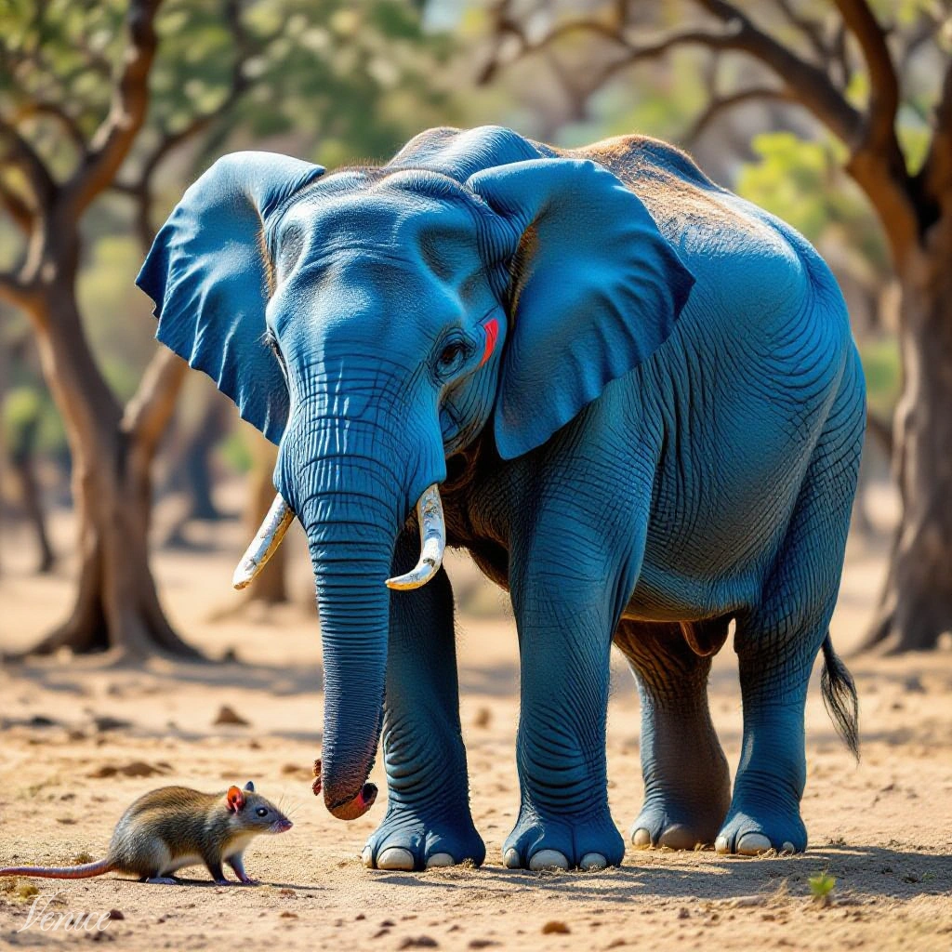
小さな茶色の犬
chīsana chairo no inu
中くらいの赤い鼠---
--------
----
mijikai kuroi sai

Slide 4
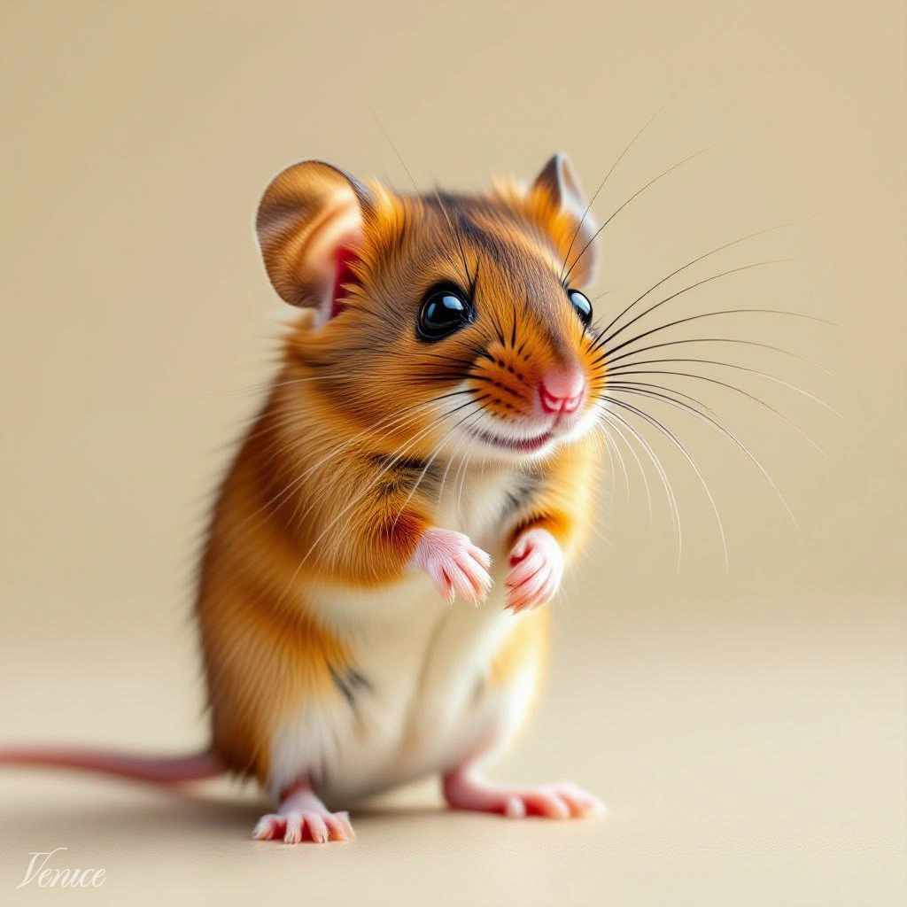
中くらいの赤い鼠
nakakurai no akai nezumi

Slide 5
----------
-----------
---
--------
----
.---------------

Slide 6
----------
-----------
---
--------
----
.---------------

Slide 7
----------
----Abecedario japonés – Japonés Básico-------
---
--------
----
.---------------

Slide 8
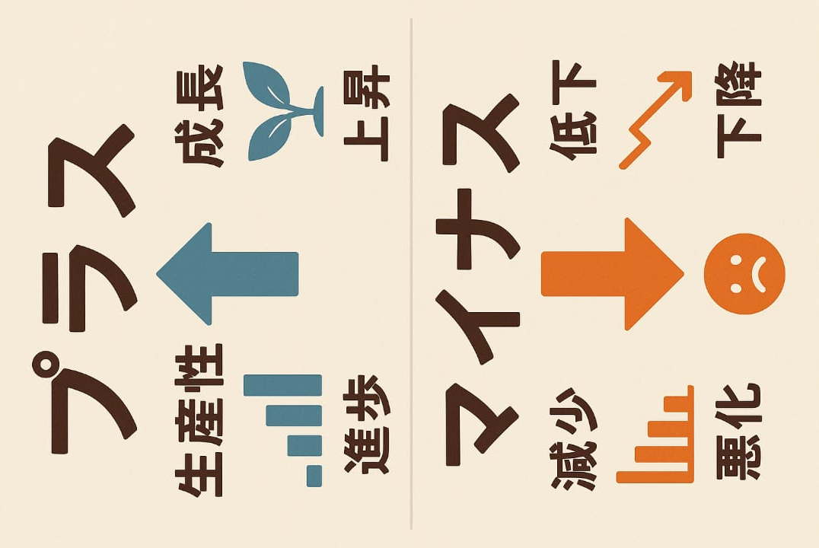

Slide 9
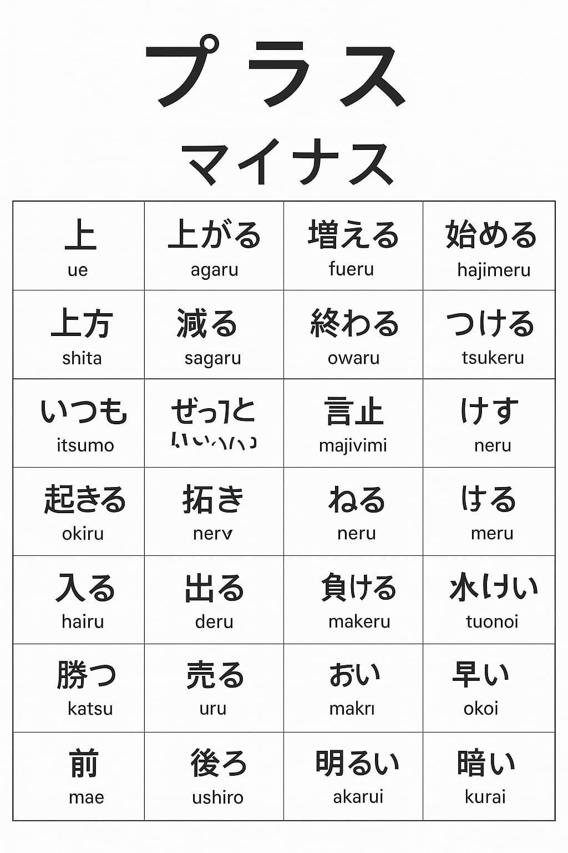

Slide 10
Kanji | Palabras comunes con el kanji

Slide 11
Kanji | Palabras comunes con el kanji

Slide 12
Kanji | Palabras comunes con el kanji

Slide 13
Kanji | Palabras comunes con el kanji

